Slide 1






Slide 2

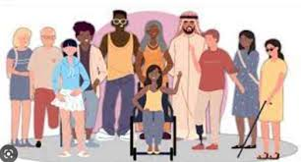
¿Qué es el Enfoque Diferencial?
Estrategia que reconoce las diferencias individuales y colectivas
Busca garantizar igualdad real en el acceso a los servicios de salud
Tiene en cuenta condiciones sociales, culturales, económicas y físicas
Promueve el respeto por la diversidad.
PRINCIPIOS :
Equidad
Inclusión
Respeto por la diversidad
Dignidad humana
Interculturalidad

Slide 3


Grupos con Enfoque Diferencial.
Niños, niñas y adolescentes
Personas mayores
Personas con discapacidad
Comunidades indígenas y afrodescendientes
Población LGBTIQ+
Víctimas del conflicto armado

Slide 4
Marco Normativo.
Constitución Política de Colombia (Derecho a la igualdad)
Ley 1751 de 2015 (Derecho fundamental a la salud)
Resolución 3280 de 2018
Política de Atención Integral en Salud (PAIS)
Enfoque diferencial en el Modelo de Atención

Slide 5
Importancia en Consulta Externa.
Mejora la calidad de la atención
Disminuye inequidades en salud
Fortalece la relación paciente–profesional
Promueve atención humanizada
Aumenta la satisfacción del usuario

Slide 6


Barreras en la Atención.
Lenguaje técnico o poco claro
Discriminación o prejuicios
Falta de accesibilidad (física o comunicativa)
Desconocimiento cultural
Tiempos de atención insuficientes.
Aplicación en Consulta Externa.
Escucha activa y empatía
Uso de lenguaje claro y respetuoso
Adaptar la atención a cada usuario
Reconocer contexto cultural y social
Garantizar trato digno sin discriminación

Slide 7

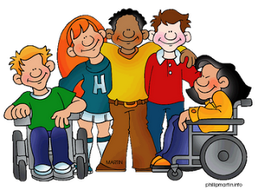
Ejemplos en la Atención.
Explicar procedimientos en lenguaje sencillo
Permitir acompañante si el paciente lo requiere
Respetar creencias culturales en tratamientos
Priorizar atención en poblaciones vulnerables
Adecuar comunicación para discapacidad
Rol del Equipo.
Brindar atención sin discriminación
Reconocer necesidades específicas del usuario
Garantizar accesibilidad
Promover trato digno y humanizado
Aplicar el enfoque diferencial en cada consulta

Slide 8
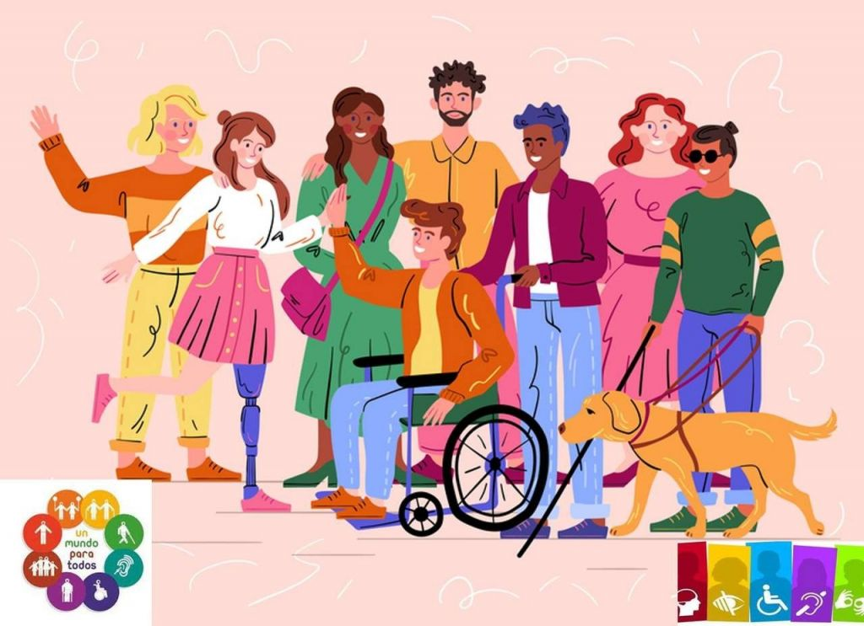
CONCLUSIÓN
El enfoque diferencial mejora la calidad en salud
Permite atención más justa e inclusiva
Es responsabilidad de todo el equipo
Contribuye a la humanización del servicio

Slide 9

¡GRACIAS!
HospitalSanjosePopayan
HospitalUniversitarioSanjosePopayan
SanjosePopayan
@hospitalsanjose.gov.co

